Slide 1
Moderní technologie a bezpečnost
Vesmír
20.11. 2017
Jakub Drmola

Slide 2
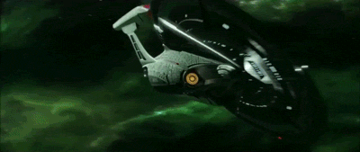
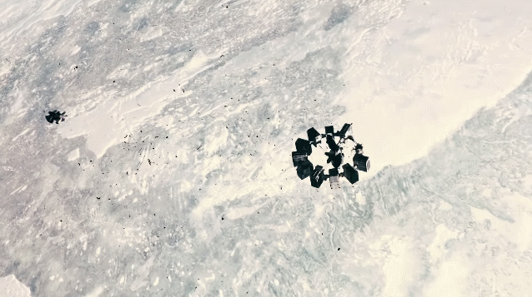
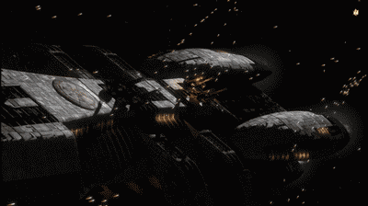
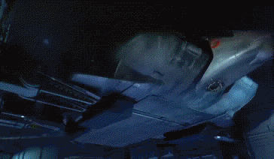

Slide 3
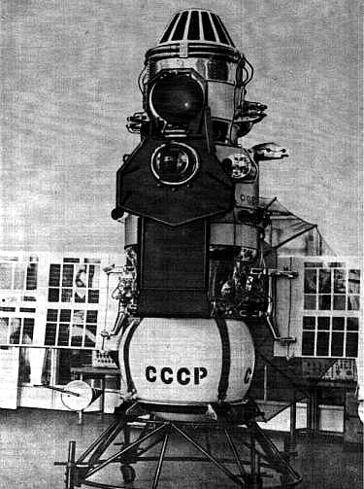
Historická rychlovka
1942 - V2
1957 - Sputnik 1
1961 - Gagarin
1966 - Luna 9
1969 - Apollo 11
1970 - Venera 7
1981 - STS
1997 - Pathfinder
1998 - ISS
2004 - Opportunity
2014 - Rosetta

Slide 4
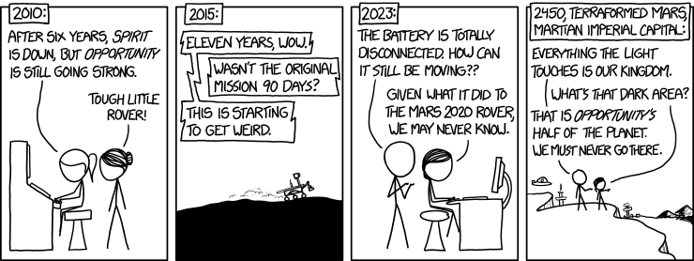

Slide 5
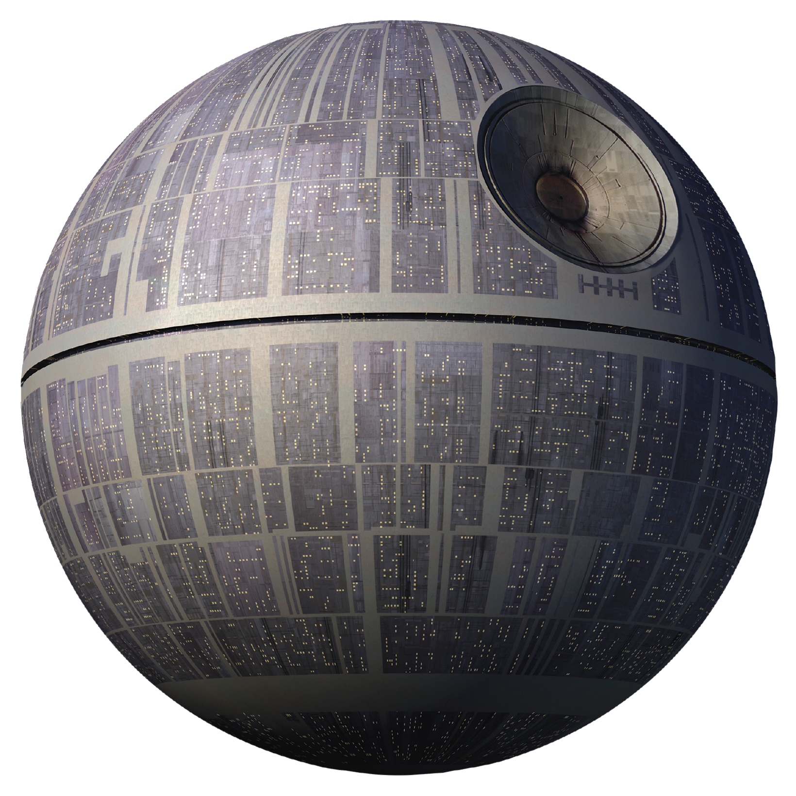
Militarizace
informační
špionážní/komunikační
defenzivní
SDI (1983)
ofenzivní
WMD/kinetické/EM
Outer Space Treaty (1967)
ASATs

Slide 6
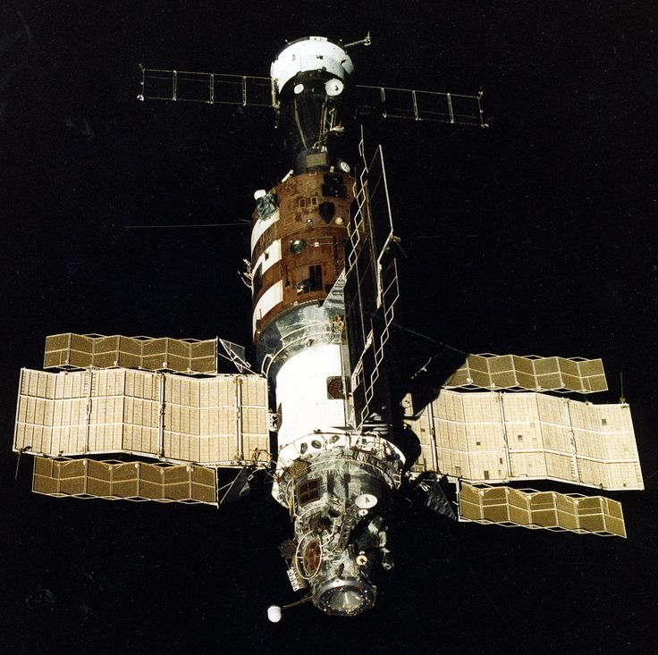
Saljut

Slide 7
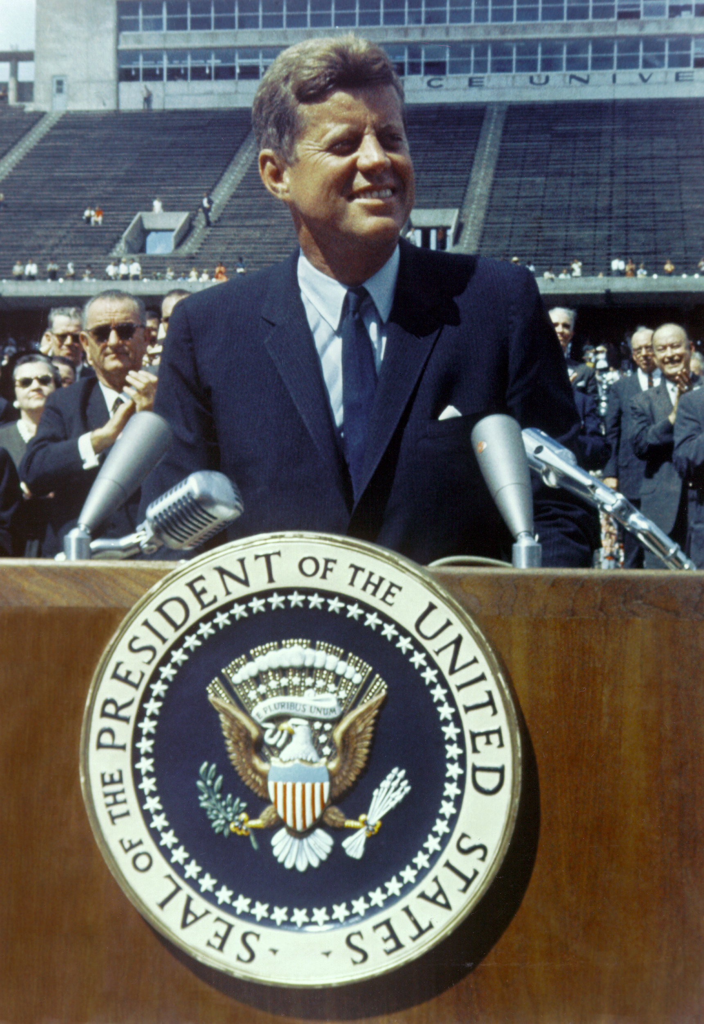
Význam
space race jako součást Studené války
prestiž, zbraně, špionáž
dopad na ekonomiku a dopravu
1983 - GPS pro veřejnost
navigace, komunikace, počasí
růst průmyslu
inspirace společnosti

Slide 8
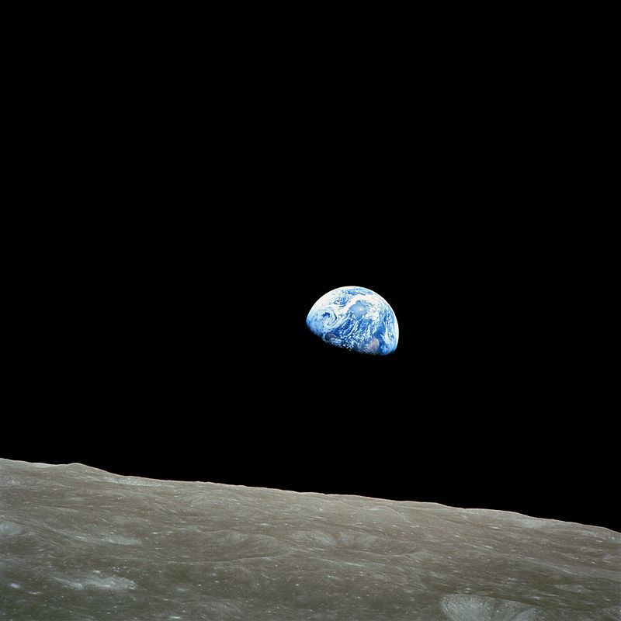
1968
Apollo 8

Slide 9
1990
Voyager 1

Slide 10
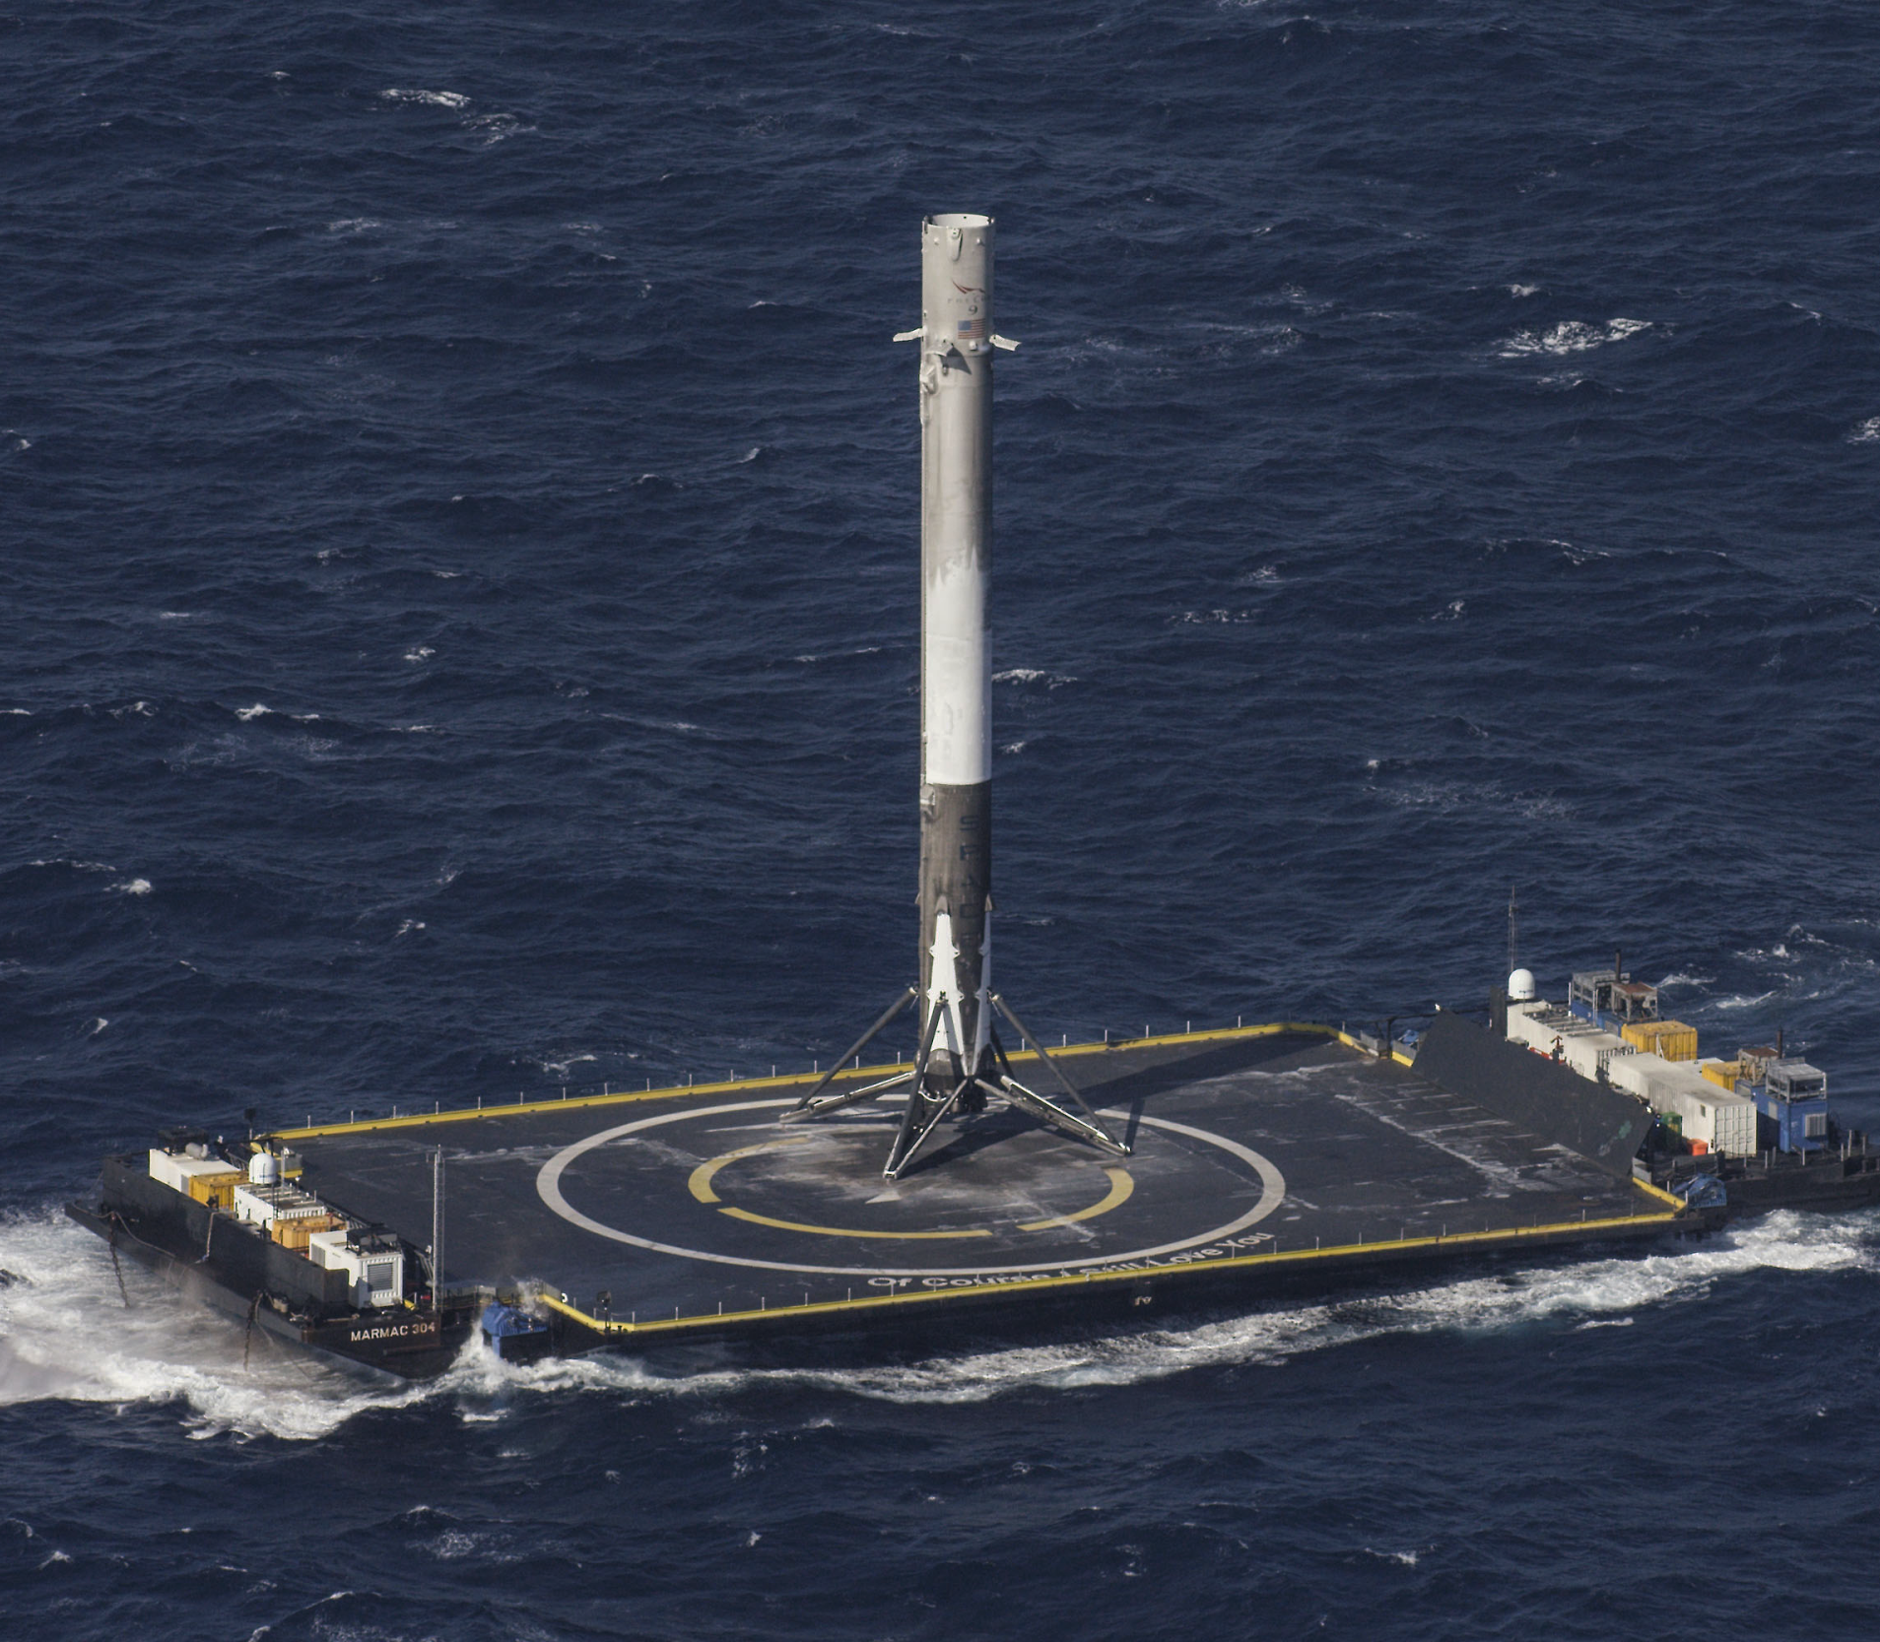
Privatizace
1965 - IntelSat 1
2001 - první turista
2008 - Falcon 1
2012 – Dragon
2017 – první „reflight“
asi 40% aktivních satelitů

Slide 11
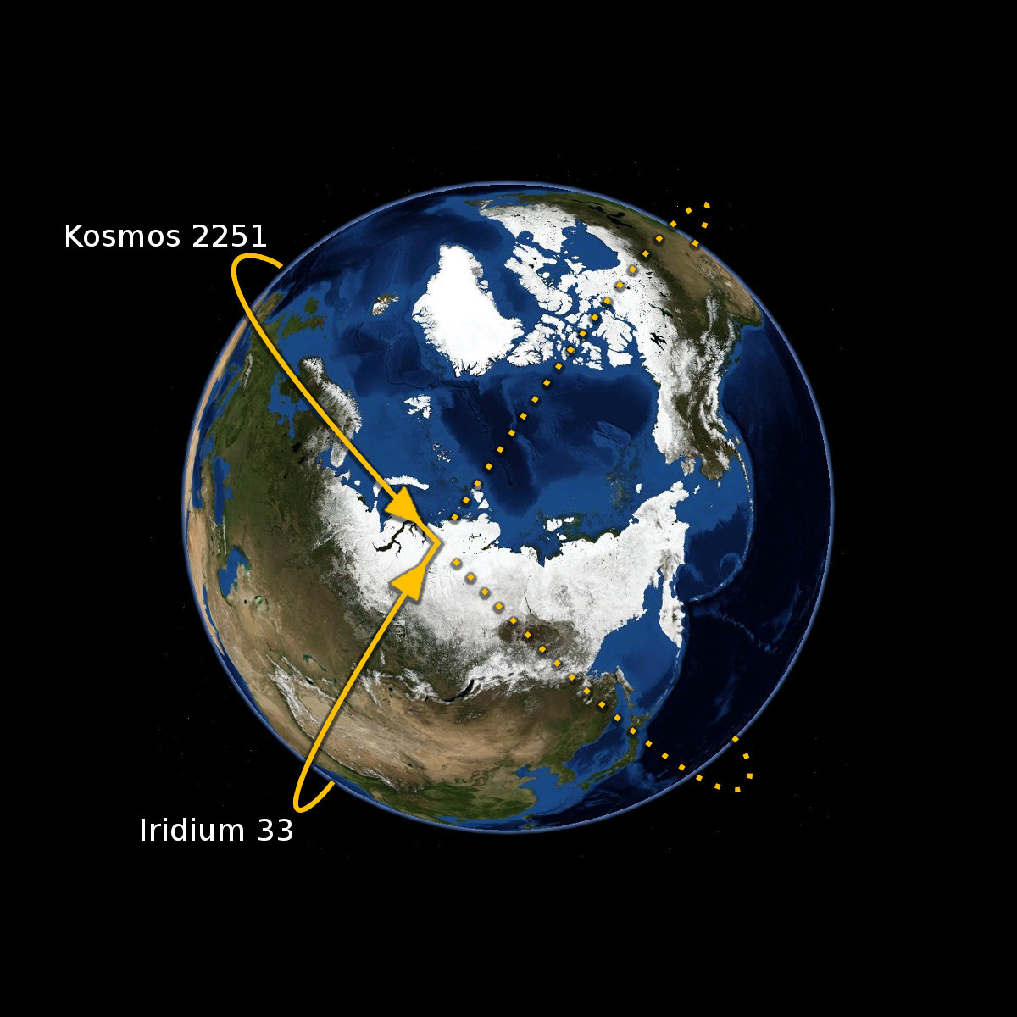
Orbitální smětiště
http://stuffin.space/
„Kesslerův syndrom“
řetězová reakce
hlavní příčiny:
vypouštění nových satelitů
dožívání starý satelitů
kolize a testy
- je to horší a horší…
- zatím bez řešení

Slide 12
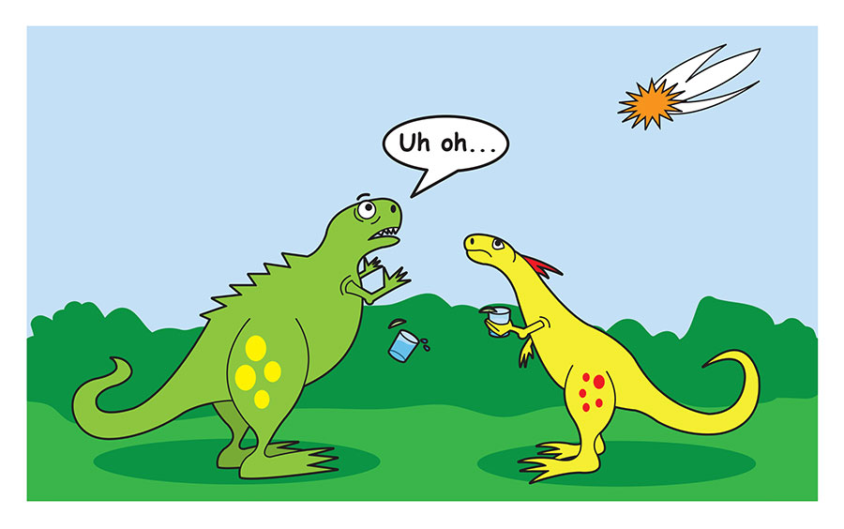

Slide 13
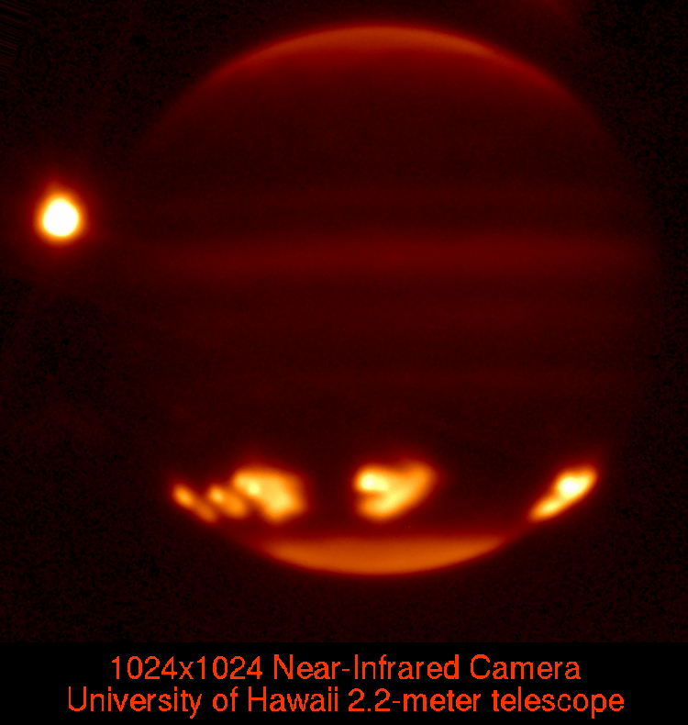
před 66 miliony let, K-Pg extinction
vymření dinosaurů (a 75% života)
1908, Tunguska
1994, Shoemaker-Levy 9
kometa, kolize s Jupiterem >>
2013, Chelyabinsk
meteor, pár tisíc zraněných

Slide 14
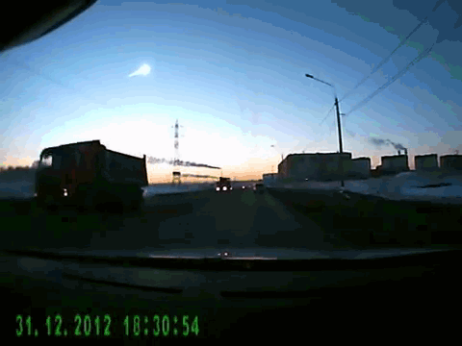
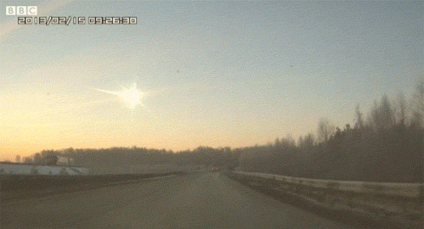
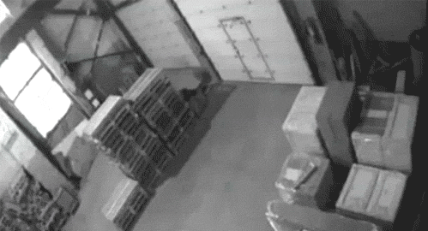
Notes:
Chelyabinsk, 2013

Slide 15
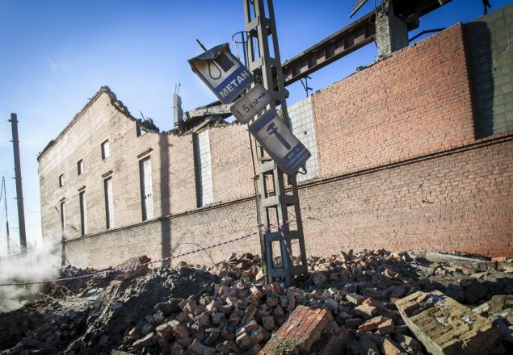

Slide 16
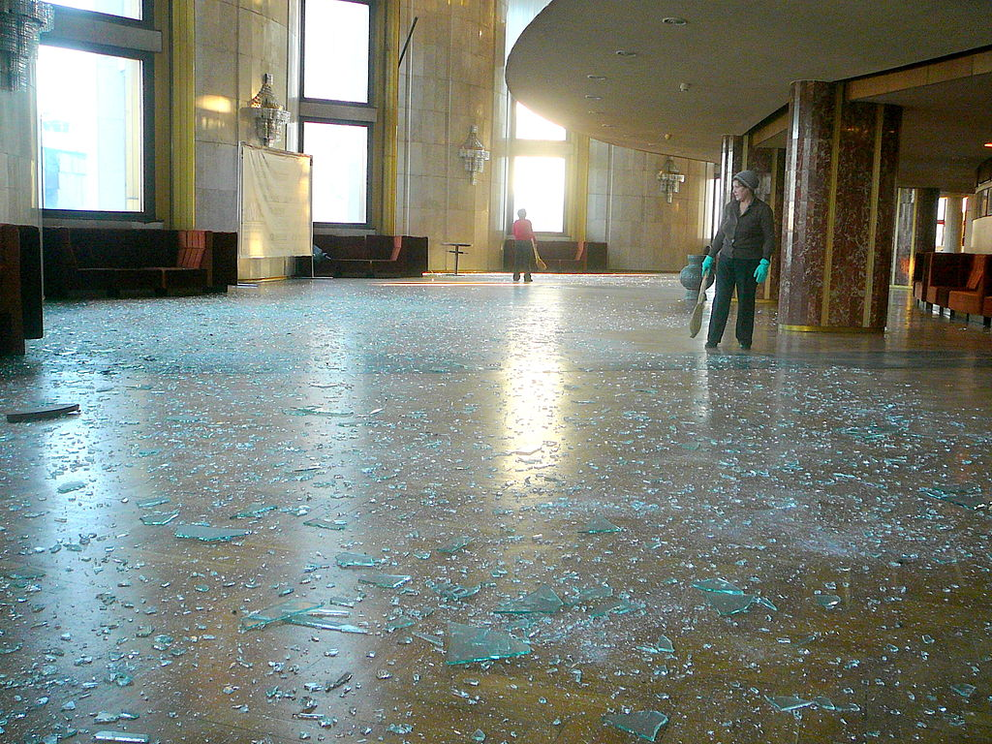
https://www.youtube.com/watch?v=tq02C_3FvFo

Slide 17
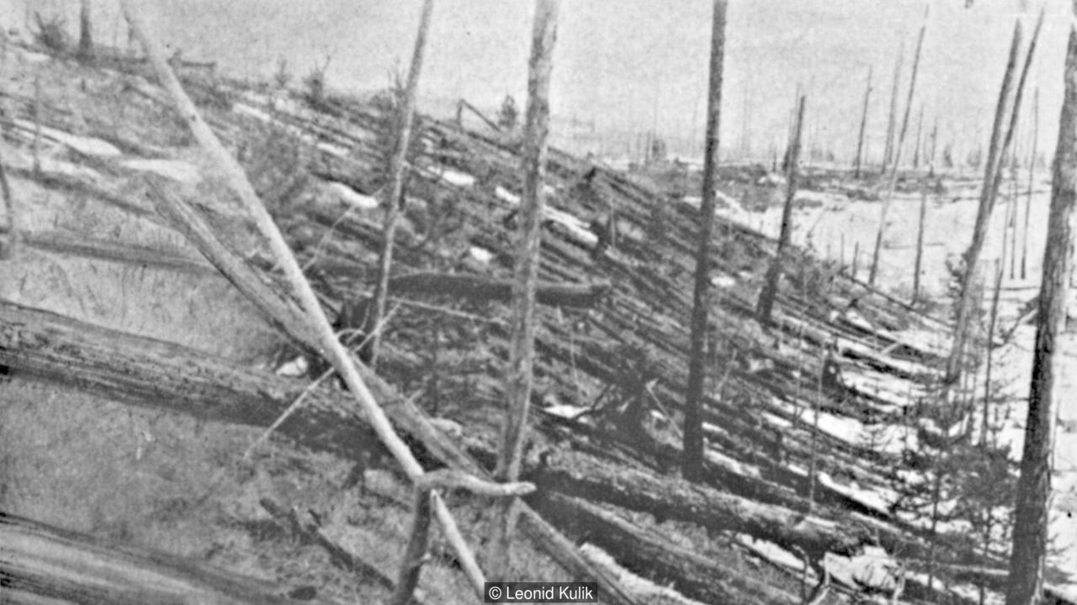
Notes:
Tunguska, 1908

Slide 18
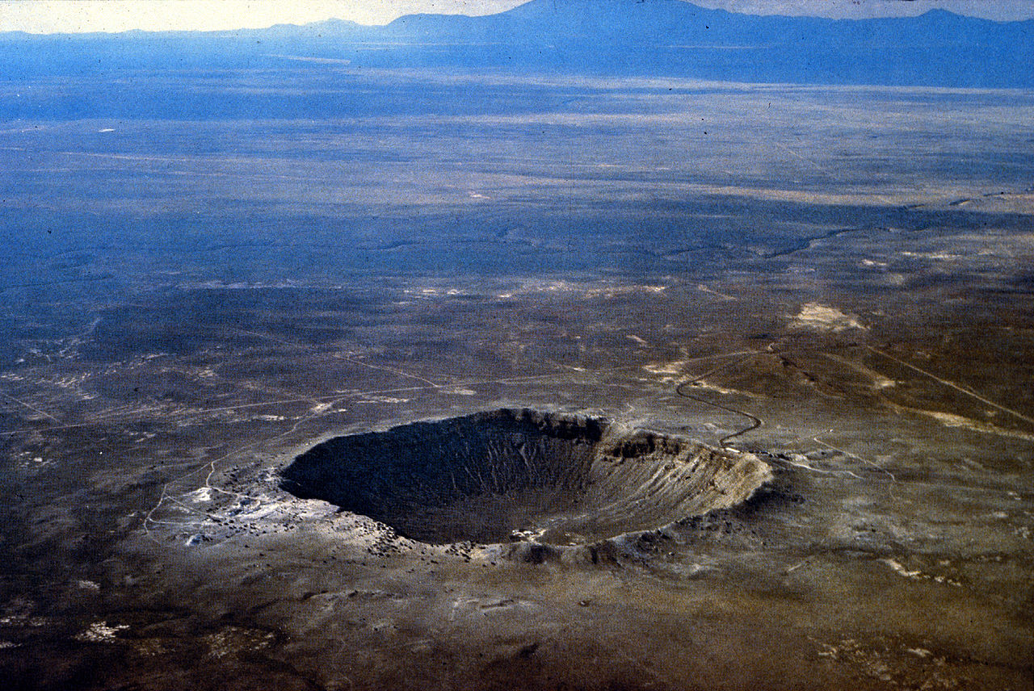

Slide 19
Srovnání
Chicxulub 100 000 000 megatun TNT
Shoemaker-Levy 9 (G) 6 000 000 megatun TNT
Tsar Bomba 50 megatun TNT
Tunguska 15 megatun TNT
Chelyabinsk 0.5 megatun TNT
Little Boy (Hiroshima) 0.015 megatun TNT

Slide 20
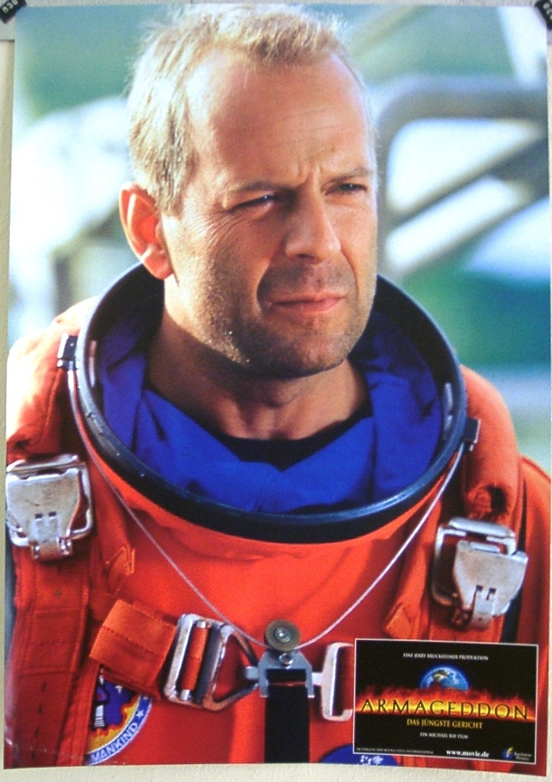
Řešení?
Nebo nový problém?
Pokud umíme asteroid odklonit, umíme jej i přiklonit = tzv. „Deflection Dilemma“.
Pravděpodobnost, že v blízke době budeme muset nějaký odklánět, je velmi malá.
Pravděpodobnost, že by to někdo zneužil jako zbraň, je … ?

Slide 21
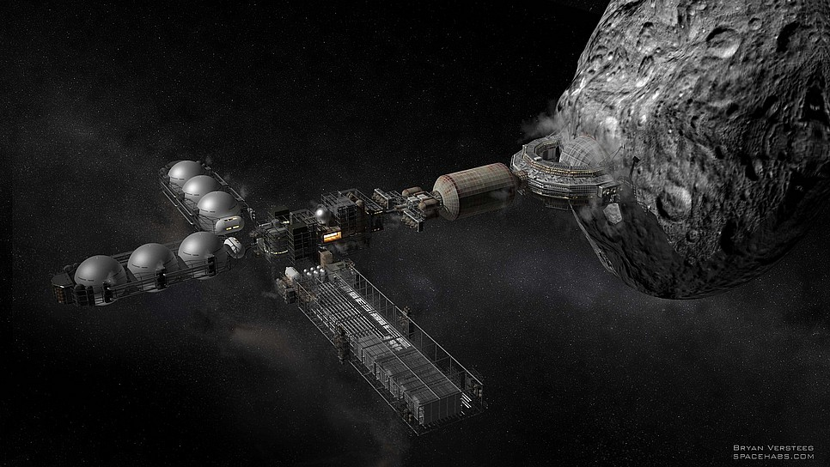
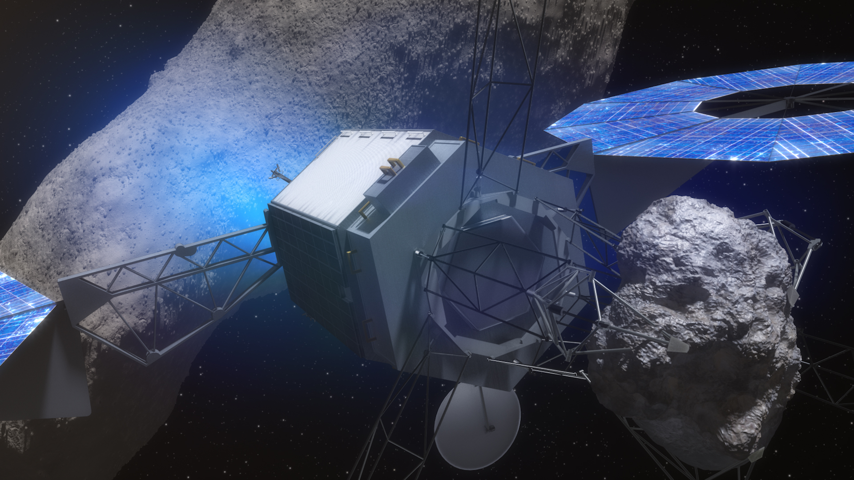
Příchod průmyslu
těžba asteroidů
voda
vzácné kovy (platina, paladium, rhodium)
Planetary Resources Inc.
http://www.planetaryresources.com/
Deep Space Industries
https://deepspaceindustries.com/
H.R. 2262
„Spurring Private Aerospace Competitiveness and Entrepreneurship Act of 2015“
Asteroid Redirect Mission
zrušena

